Slide 1
নির্দেশনা স্লাইড
Slide Note যুক্ত করা হয়েছে, শ্রেণিকক্ষে পাঠদানের পূর্বে Slide Note দেখে নিতে পারেন এবং F5 চেপে পাঠটি উপস্থাপন শুরু করতে পারেন। পাশাপাশি আপনার নিজস্ব চিন্তা-চেতনা কনটেন্টকে আরো বেশী ফলপ্রসু করবে আশা করি...
বি:দ্র: এই পাঠ শুরু করার পূর্বে শিক্ষকবৃন্দ পাঠ্যপুস্তকের সাথে Content টি মিলিয়ে নিতে পারেন।

Slide 2

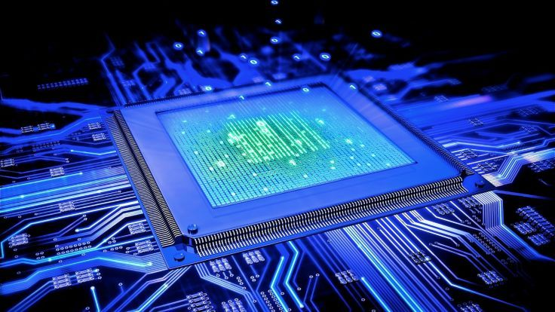
Notes:
সংশ্লিষ্ট পাঠের সাথে মিল রেখে প্রসেসর এর ছবি দেওয়া হয়েছে কারন পাঠের সাথে মিল রয়েছে।

Slide 3


কাউছার হোসেন
সহকারী শিক্ষক
চান্দিনা ডা: ফিরোজা পাইলট বালিকা ঊচ্চ বিদ্যালয়
মোবাইল নং- ০১৮২৭৪৭০৮২৭
ইমেইল- kawsarjaman111@gamil.com
শ্রেণি : ষষ্ট
বিষয় : তথ্য ও যোগাযোগ প্রযুক্তি
অধ্যায় : ২য়
সময় : 50 মিনিট

Slide 4
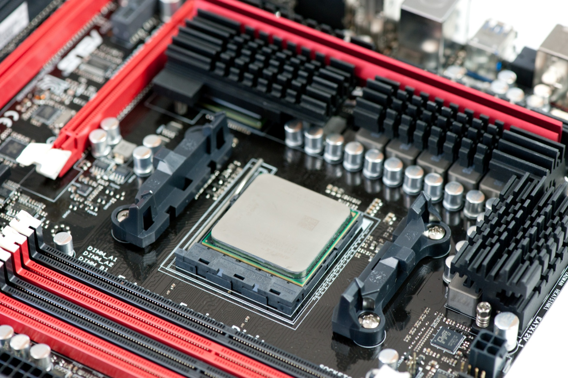
নিচের ছবিটি লক্ষ্য কর
এটা কি ?
Notes:
শিক্ষক, শিক্ষার্থীদের নিকট থেকে পাঠ শিরোনাম বের করার লক্ষ্যে প্রশ্ন করবেন যেমন- ১। ছবিটিতে কী দেখতে পাচ্ছ? সম্ভাব্য উত্তর: প্রসেসর।এ নিয়ে শিক্ষক আলোচনা করতে পারেন।

Slide 5
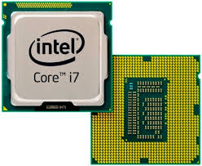
প্রসেসর
Notes:
১। শিক্ষক পাঠ শিরোনাম বোর্ডে লিখে দিবেন।

Slide 6
শিখনফল
এই পাঠ শেষে শিক্ষার্থীরা ...
প্রসেসর কী তা বলতে পারবে;
প্রসেসরের গঠন উল্লেখ করতে পারবে;
প্রসেসরের গুরুত্ব পর্যালোচনা করতে পারবে;
মাদার বোর্ডের সাথে প্রসেসরের সম্পর্কের কারণ ব্যাখ্যা করতে পারবে।
Notes:
এই স্লাইডটি শিক্ষকের জন্য, শিক্ষক ইচ্ছা করলে হাইড করে রাখতে পারেন অথবা দেখানো যেতে পারে।

Slide 7
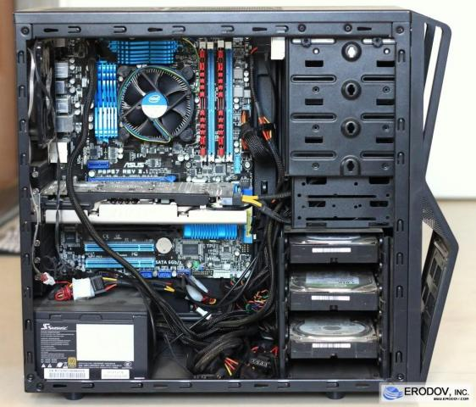
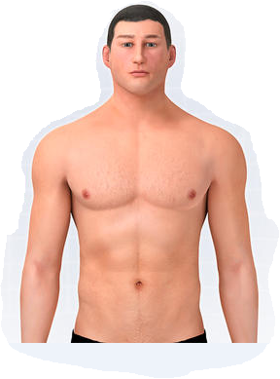
মস্তিষ্ক
প্রসেসর
সিস্টেম ইউনিটের সবচেয়ে গুরুত্বপূর্ণ অংশের নাম কী?
মানুষের শরীরের সবচেয়ে গুরুত্বপূর্ণ অংশ কোনটি?

Slide 8
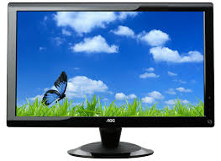
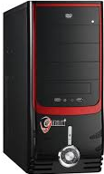
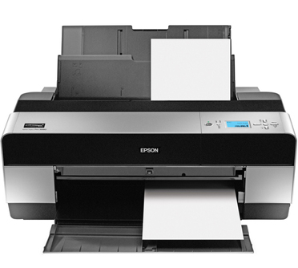

প্রসেসর-এর কাজ
5 A F J
H 1 G L
3 E B 6
B

Slide 9
একক কাজ
প্রসেসর কী ?
প্রসেসর এর কাজ কী?
সময়ঃ ৫ মিনিট

Slide 10
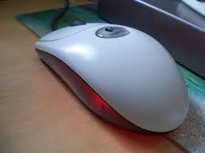
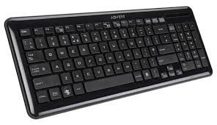
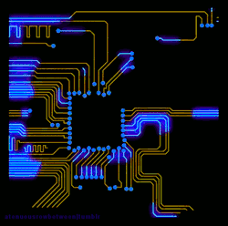
H 1 1
H 1
H H

Slide 11
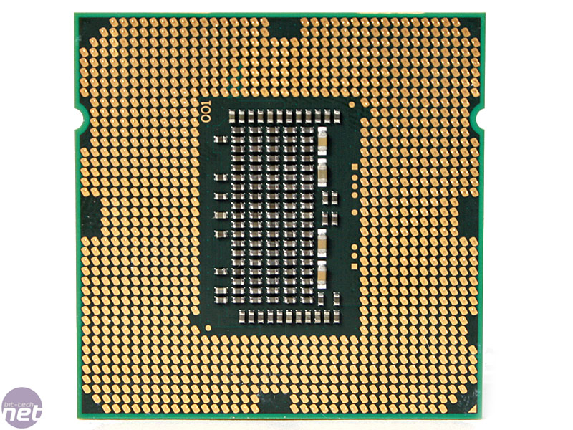
তিনটি ইউনিটের সমন্বয়ে প্রসেসর গঠিত হয়
গাণিতিক যুক্তি ইউনিট
নিয়ন্ত্রণ অংশ
রেজিস্টার স্মৃতি

Slide 12
জোড়ায় কাজ
প্রসেসর কিসের সমন্বয়ে গঠিত হয় আলোচনা কর ?
সময়ঃ ৫ মিনিট
Notes:
শিক্ষক, শিক্ষার্থীদের একক কাজ দেখার পর প্রসেসরের কাজ নিয়ে আলোচনা করতে পারেন।

Slide 13
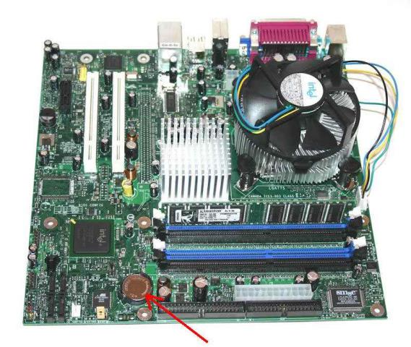

ছবিটি দেখে চিন্তা করে বল
মা তার সন্তানকে যেভাবে বুকে আগলে রাখে, তেমনি কম্পিউটারের সব কিছু কে আগলে রাখে?
মাদারবোর্ড (motherboard)
Notes:
শিক্ষার্থীদের কাছে জানতে চাওয়া যেতে পারে-মাদারবোর্ডএর সাথে কার তুলনা করা হল?

Slide 14
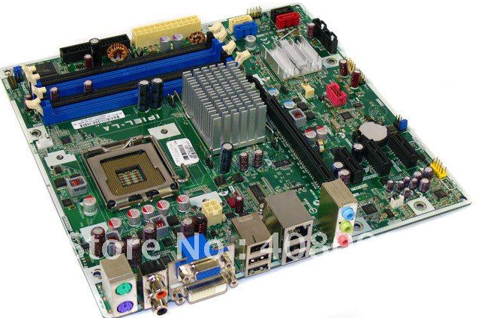
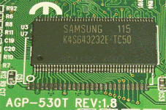
মাদারবোর্ডের সবচেয়ে গরুত্বপূর্ণ অংশ কোনটি?
প্রসেসর
Notes:
শিক্ষার্থীদের কাছে জানতে চাওয়া যেতে পারে-.১।মাদারবোর্ডের সবচেয়ে গরুত্বপূর্ণ অংশ কোনটি? সম্ভাব্য উত্তর: মাদার বোর্ড। এটির সাথে প্রসেসর লাগানো থাকে , অনেক সময় প্রসেসর গরম হয়ে যায় বলে একে ঠান্ডা করার জন্য কুলিং ফ্যান বসাতে হয়।শিক্ষার্থীদের কাছে জানতে চাওয়া যেতে পারে- প্রসেসর কোথায় থাকে? উত্তর:মাদারবোর্ডের উপরে কিন্তু ফ্যানের নিচে থাকে , এ নিয়ে শিক্ষক আলোচনা করতে পারেন।

Slide 15
দলগত কাজ
প্রসেসরের গুরুত্ব পর্যালোচনা কর ।
সময়ঃ ৫ মিনিট

Slide 16
মূল্যায়ন
১। প্রসেসর কয়টি অংশের সমন্বয়ে গঠিত হয় ?
(ক) ২টি
(খ) ৩টি
(গ) ৪টি
(ঘ) ৫টি
২। 4004 মাইক্রোপ্রসেসরের ট্রানজিস্টরের সংখ্যা কত ছিল?
(ক) 1200 টি
(খ) 1300 টি
(গ) 2300 টি
(ঘ) 3300 টি

Slide 17
মূল্যায়ন
৩। ASCII কোড অনুযায়ী A= কত ?
(ক) 0111111
(খ) 01000001
(গ) 0101100
(ঘ) 1000010
i. গাণিতিক যুক্তি অংশ
ii. নিয়ন্ত্রণ অংশ
iii. রেজিস্টার স্মৃতি
নিচের কোনটি সঠিক ?
(ক) i ও ii
(খ) i ও iii
(গ) ii ও iii
(ঘ) i, ii ও iii

Slide 18
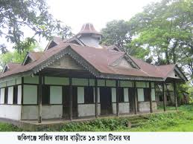
বাড়ির কাজ
মাদার বোর্ডের সাথে প্রসেসরের সম্পর্কের কারণ ব্যাখ্যা কর।

Slide 19
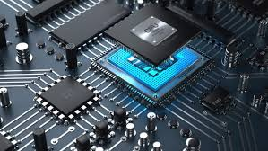
ধন্যবাদ সবাইকে

Slide 20
কৃতজ্ঞতা স্বীকার
শিক্ষান্ত্রণালয়, মাউশি, এনসিটিবি ও এটুআই-এর সংশ্লিষ্ট কর্মকর্তাবৃন্দ
এবং কন্টেন্ট সম্পাদক হিসেবে যাঁদের নির্দেশনা, পরামর্শ ও তত্ত্বাবধানে এই মডেল কন্টেন্ট সমৃদ্ধ হয়েছে তারা হলেন-
জনাব মোঃ কবির হোসেন সহকারী অধ্যাপক, টিটিসি, ঢাকা
জনাব মির্জা মোঃ দিদারুল আনাম প্রভাষক, টিটিসি, ঢাকা
জনাব মোঃ আহসানূল আরেফিন চৌধুরী সহকারী অধ্যাপক, টিটিসি, ঢাকা

